Slide 1

Весенние мотивы.
(Фото-отчет)
Выполнила: воспитатель Шерстобитова Л.В.

Slide 2
Весенние месяцы.
У весны весёлый старт -
На пороге стоит Март.
Весело звенит капель -
К нам уже спешит Апрель.
Май их быстро догоняет,
Всех цветами он встречает.
Света, радости полны
Все три месяца весны.

Slide 3
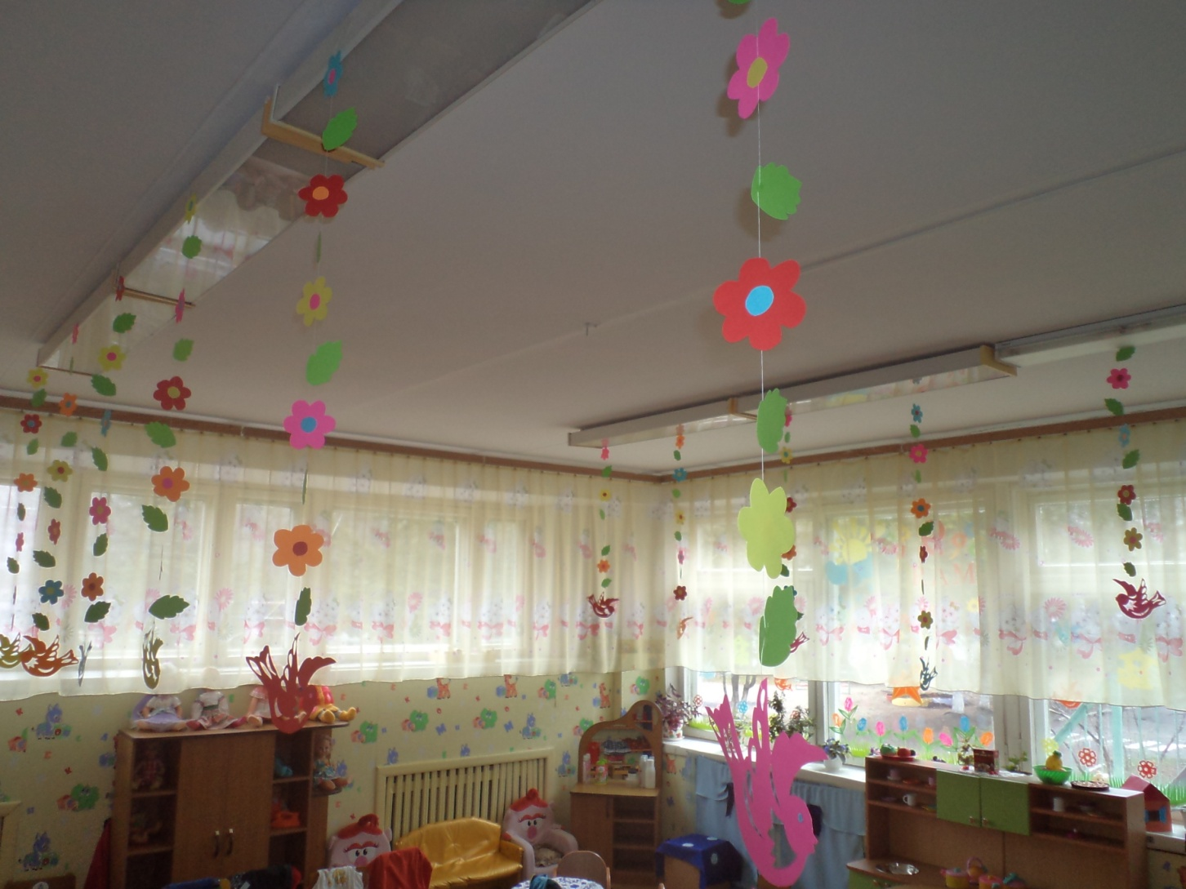

Slide 4
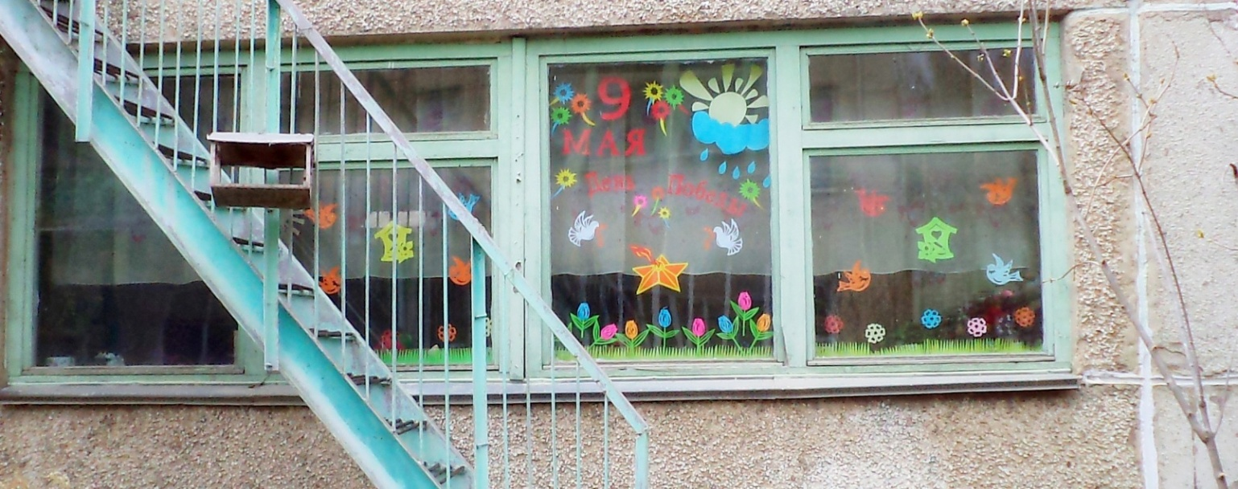
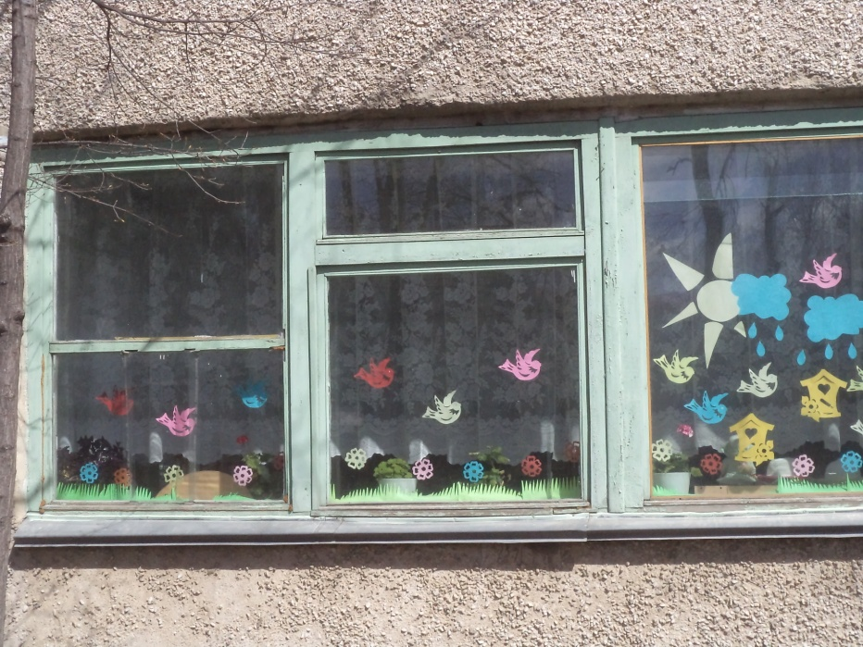

Slide 5
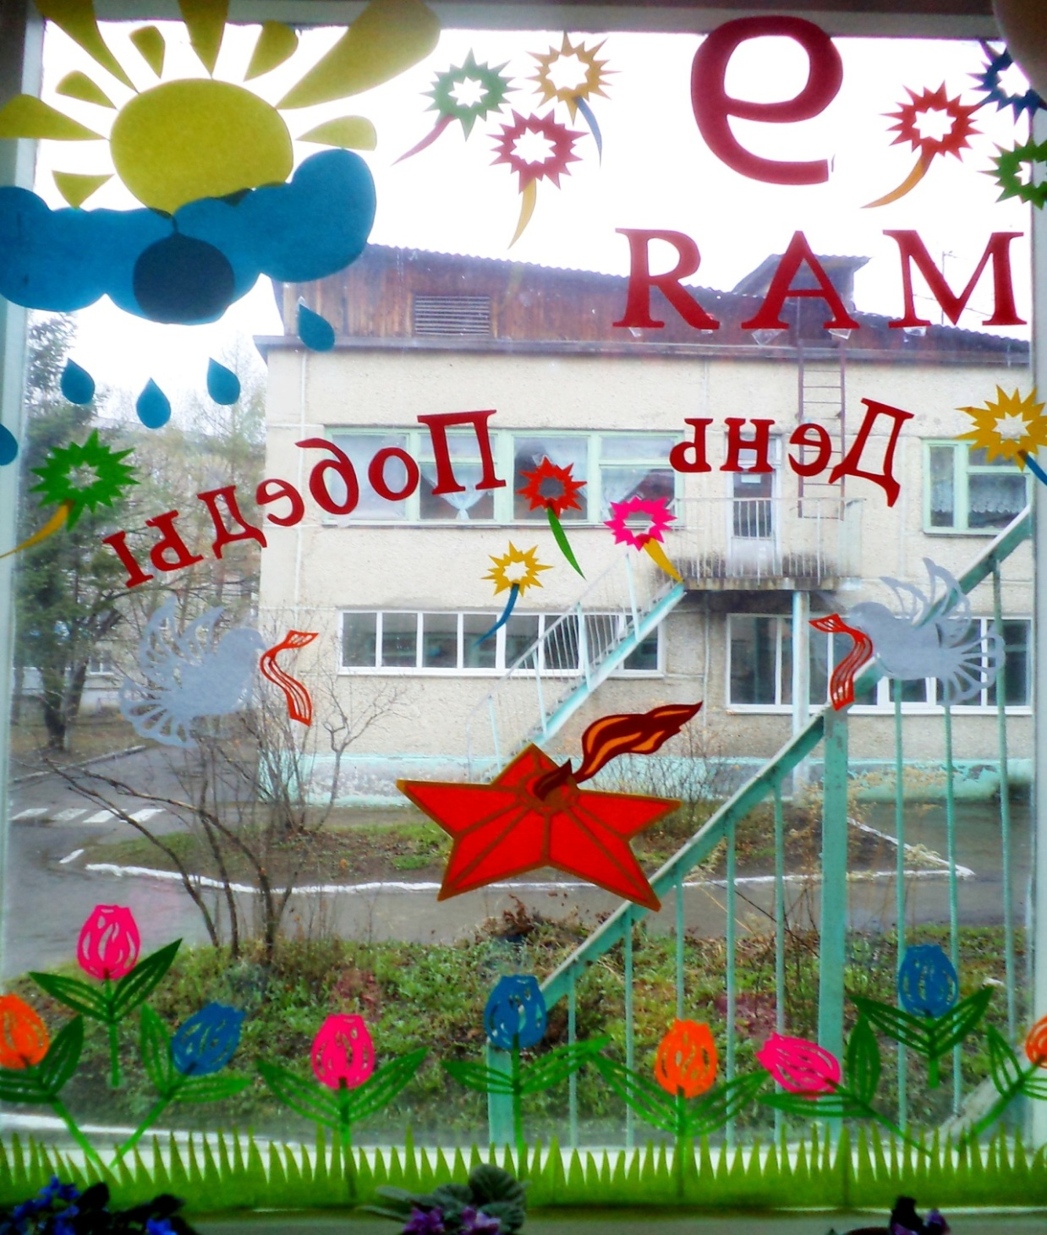

Slide 6
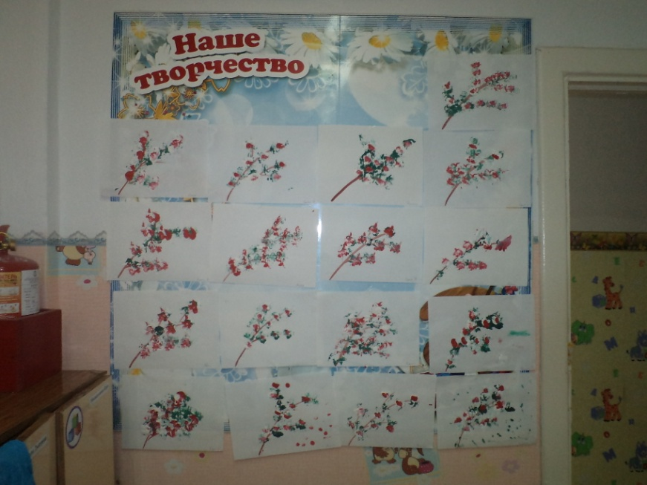
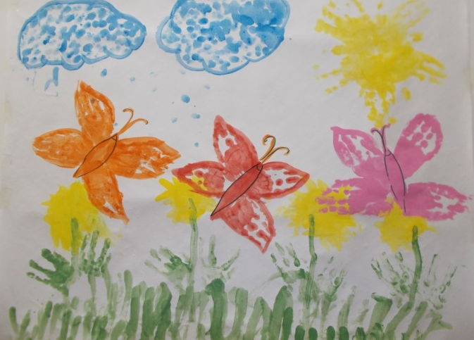
Наше творчество с детьми

Slide 7
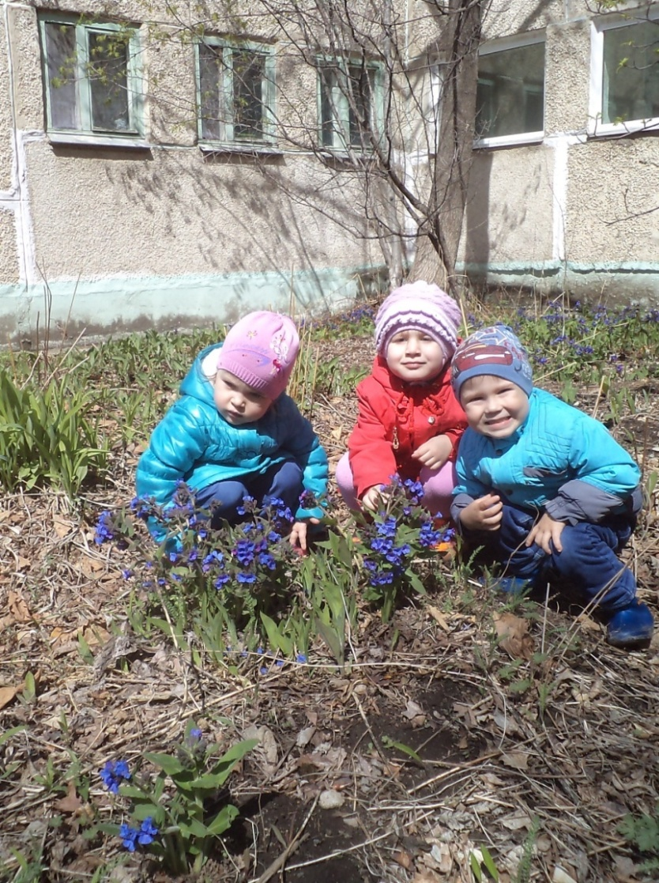
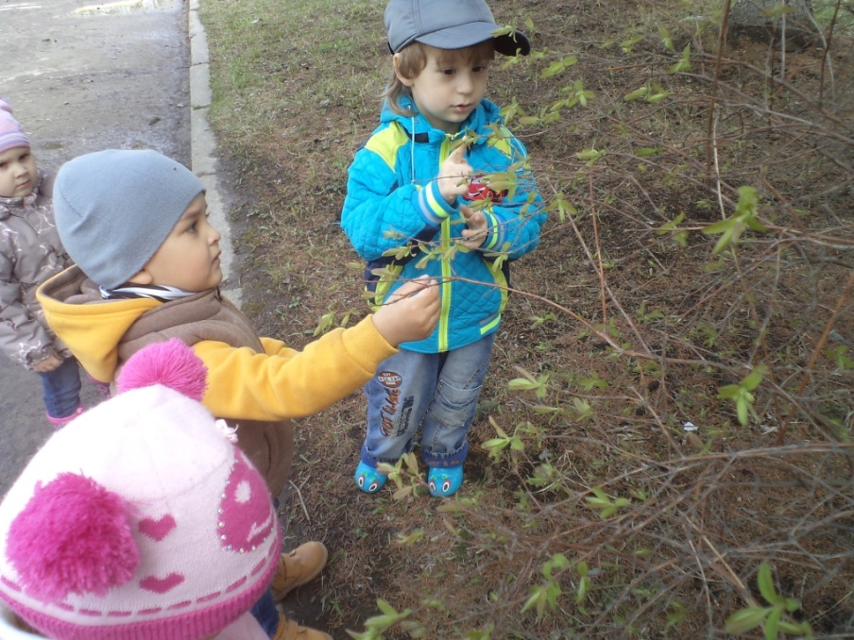
Весенние прогулки:

Slide 8
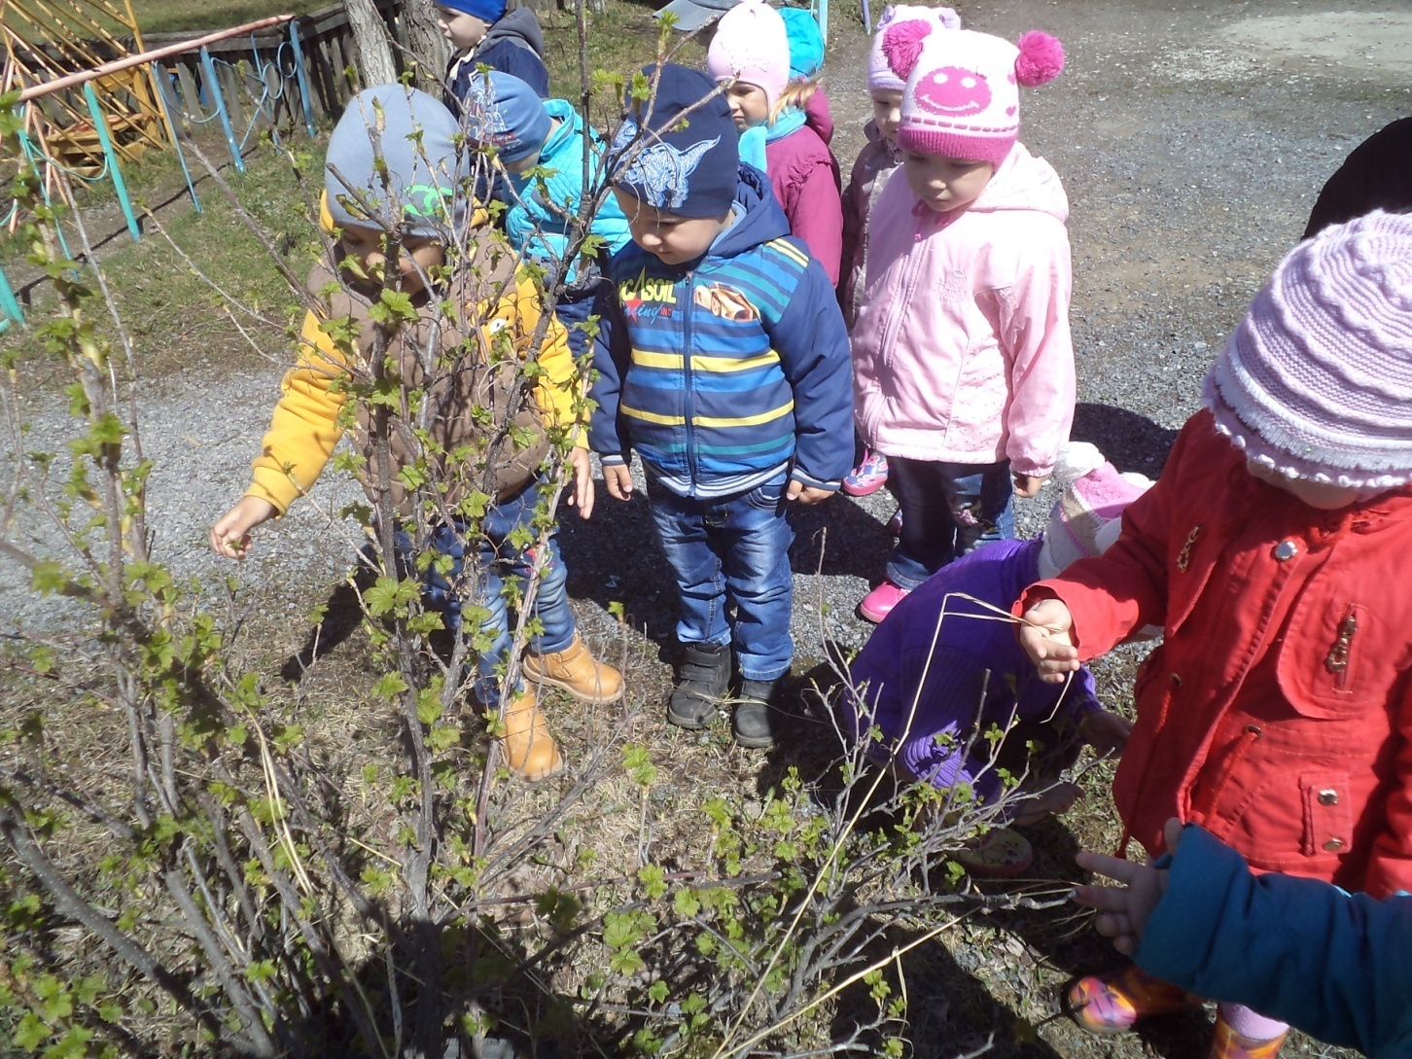

Slide 9
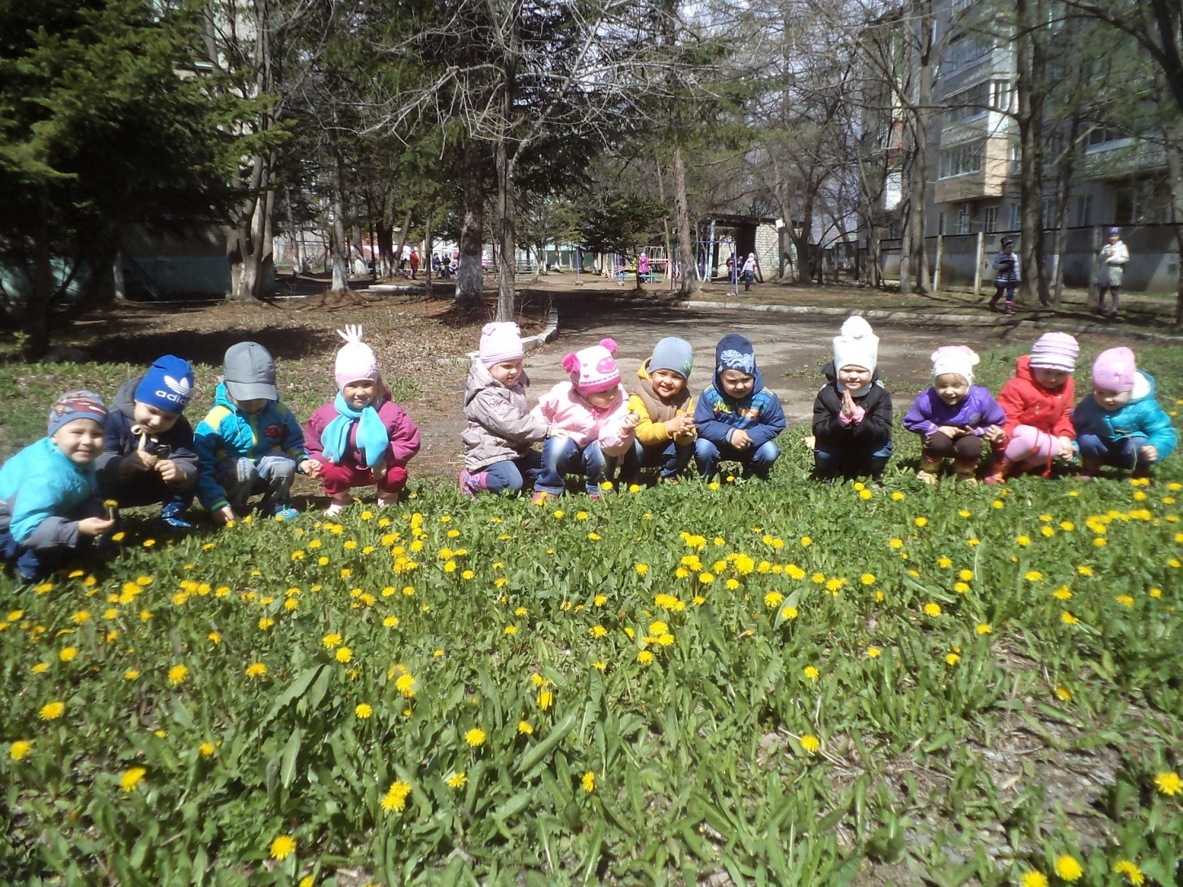

Slide 10
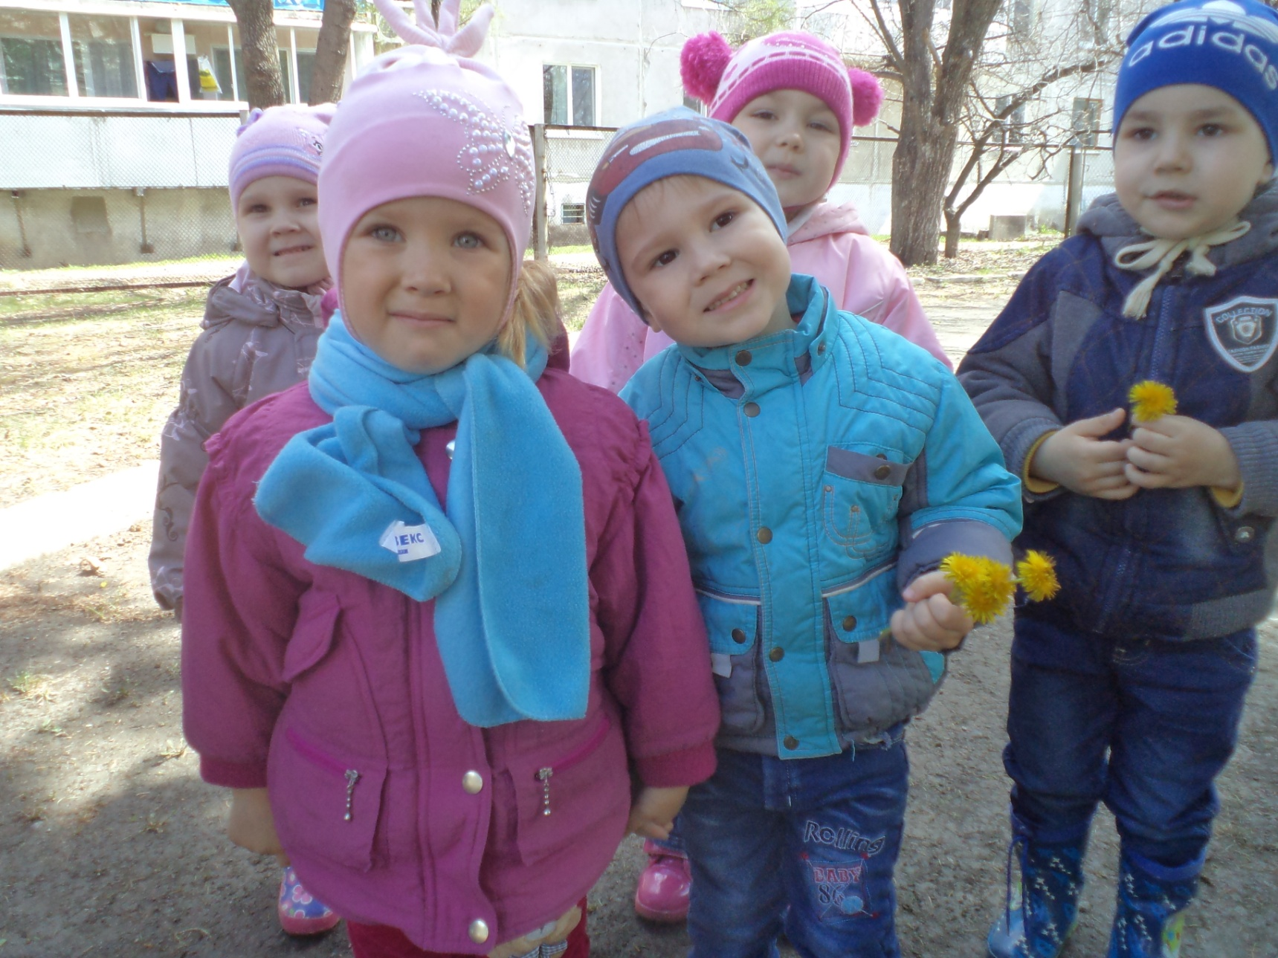

Slide 11
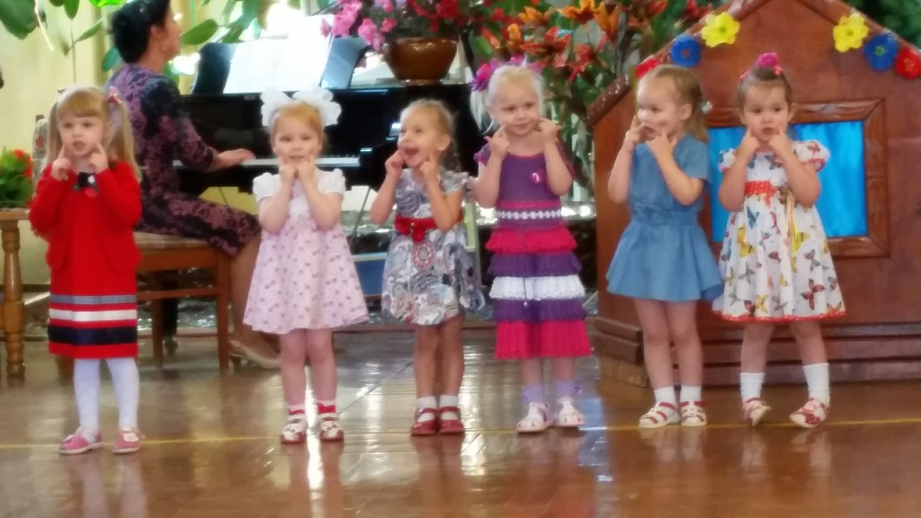
Весенний праздник.

